Slide 1
互联网端游
创业计划

Slide 2
GAME
ANASIS
INFO
游戏运营
主要收入
品牌广告
百度广告联盟
移动广告联盟
积分墙等
网页游戏
手机游戏
Severs
收入分成比例
收入分成比例

Slide 3
1
向游戏厂商收取分发收入
或者一年3000-1万的基本维护费。类似于淘宝/天猫开店模式
2
独家代理模式
合作伙伴独家资源，独家代理模式，以此来吸引更多的合作伙伴和相对其他平台更好的合作条件。

Slide 4
移动互联网成为第一来源
中国互联网络发展状况统计调查
Data source
手机网民占整体网民比例
手机网民规模
78.5%
72.2%
74.5%
65.9%
66.2%
65.5%
69.3%
46376
万人
60.8%
41997
38825
35558
31768
27678
30274
23344
2009.12
2010.6
2010.12
2011.6
2011.12
2012.6
2012.12
2013.6

Slide 5
手机成新增网民第一来源
65.9%
66.2%
46.1%
46.7%
38.8%
44.9%
42.0%
44.4%
26.7%
26.9%
23.8%
24.4%
18.4%
23.4%
11.8%
15.1%
10.1%
14.4%
10.3%
12.8%
12.6%
13.9%
7.1%
6.7%
移动设备的迅猛发展给手机游戏创造了绝好的机遇
根据游戏工委发布的《2012年中国游戏产业报告》数据
去年中国移动游戏市场实际销售收入32.4亿元
比2011年增长了90.6%
在手机游戏发展的短短4年时间，其市场规模增长了7倍
更有业内专家表示：“2013年中国很多端游公司和页游公司将全面移动化”
6.5%
7.2%
6.1%
6.3%
6.0%
6.1%
4.7%
5.0%
其它
2.9%
4.2%
3.7%
3.9%

Slide 6
推广渠道

Slide 7
PUT YOUR LOGO HERE
关于我们
大道至简，这就是我们的信仰，给用户最简单直接的体验

Slide 8
N款安卓应用分发

Slide 9
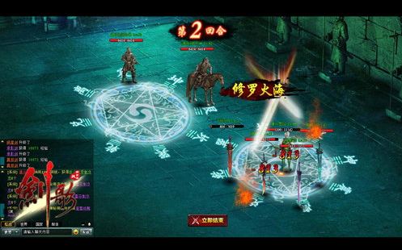
英雄
下一个LOL级的世界性游戏
LOGO HERE

Slide 10
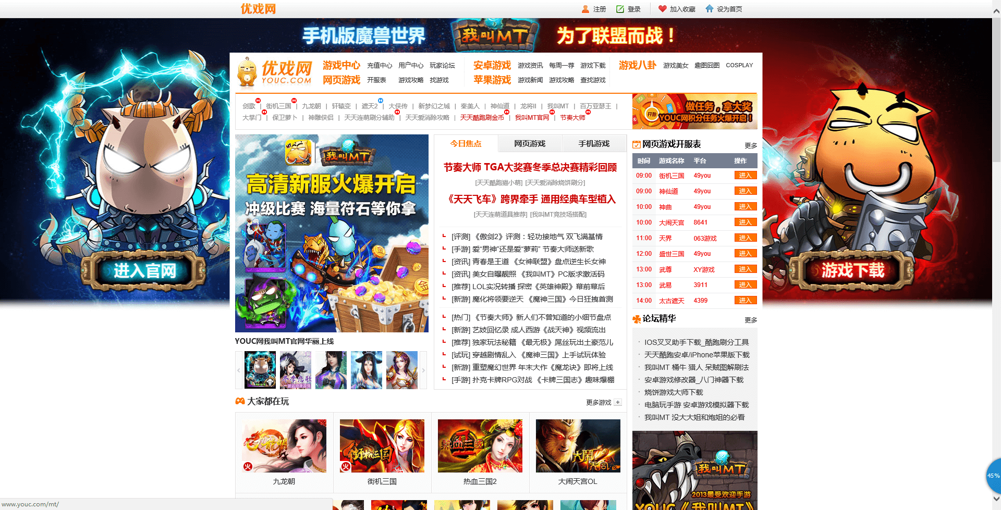
端游
国内首个，分发平台

Slide 11
资源介绍
Introduction of our advantage
将你的优势放在这里，集中介绍
LOGO1
大图区域
LOGO2

Slide 12
500万
用户数据，ARPU数据

Slide 13
我叫MT
核心项目介绍，上图为示意，请替换文本及图片

Slide 14
强劲营收池-游戏助手
替换
替换
加速
垃圾清理
安全扫描
产品1
产品2
自主著作权，核心品牌资产
游戏下载

Slide 15
57600
37000
用户数预计
19203
11253
KEYINFO
1/最新用户数据
2/预期2017增长值
3/推广费用
2000
2300
2016.01
2016.06
2013.11

Slide 16
PUT YOUR LOGO HERE
团队

Slide 17
XXX
Leader
2015年
XXXXXXXXXXXXXXXXXXX
2013年
xxxxxxxxxxxxxxxx
2011年
Xxxxxxxxxxxxxxxx
xxxxxxxxxxxxxxxxXXXXXXXXXXXXXXX
xxxxxx
2004.7 - 2010.9
Xxxxxxxxxxxxxxxx
xxxxxxxxxxxxxxxxXXXXXXXXXXXXXXX
xxxxxx
2003年
XXXXXXXXXXXXXX
2001年
Xxxxxxxxxxxxxxxx
xxxxxxxxxxxxxxxxXXXXXXXXXXXXXXX
xxxxxx
2000年
XXXXXXXXXXXXXXXXXXXXXXXXXXXX
1998年
XX
1992年
xxxxxxx

Slide 18
XXX 产品经理
核心竞争力
Xxxxxxxxxxxxxxxxxxxxxxxx
Xxxxxxxxxxxxxxxxxxxxxxxx
Xxxxxxxxxxxxxxxxxxxxxxxxxxxxxxxxxxxxxxxxxxxxxxx
从业经历
XXXXXXXXXXXXXXXXXXXXXXXXXXXXX
XXX 产品经理
核心竞争力
Xxxxxxxxxxxxxxxxxxxxxxxx
Xxxxxxxxxxxxxxxxxxxxxxxx
Xxxxxxxxxxxxxxxxxxxxxxxxxxxxxxxxxxxxxxxxxxxxxxx
从业经历
XXXXXXXXXXXXXXXXXXXXXXXXXXXXX

Slide 19
移动产品
（与资讯互通）
资讯门户
游戏运营
市场
财务行政
产品经理
X人
编辑
X人
运营
X人
财务行政
X人
iOS
X人
PHP
XX人
商务
X人
Andriod
X人
媒介
X人
客服
XX人
设计
X人

Slide 20
具有爆发潜力的
收入增长
17年经验
专业团队
良好行业
上升趋势

Slide 21
PUT YOUR LOGO HERE
计划

Slide 22
预计投入XXXX万
1年~2年内
可以完全收回

Slide 23
THANKS
互联网端游创业计划

